Slide 1

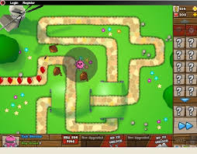
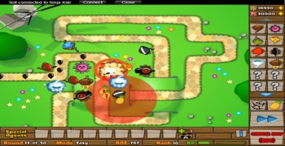
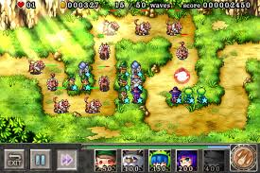
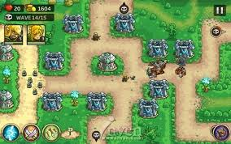
The Guardian
2013180015 게임공학과 변경민
거점 방어형 타워 디펜스 게임
게임진행모습A
게임진행모습B
게임진행모습C
CONTENTS A

Slide 2

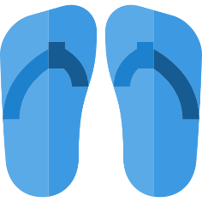
기본 게임 컨셉
01
02
예상 게임 흐름
03
게임 개발 범위
04
개발 일정

Slide 3
압도적인 이세계로부터의 공격!
마지막 남은 희망은 당신의 타워 뿐
방어타워를 건설하여 성을 마지막까지
수성하라!

Slide 4
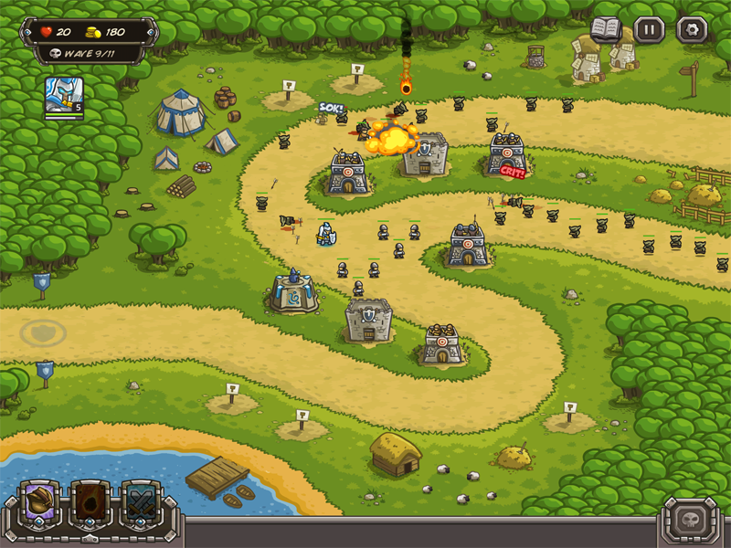
수많은 적의 군대를
적재적소에 타워를 설치하여
막아내는 모습입니다.
적군을 쓰러뜨려 얻은 재화를
표시해주는 UI 입니다.
습득한 재화로 설치가능한
타워를 표시해주는 UI 입니다.
게임 정보 열람, 일시정지 , 설정기능을
담당하는 UI 입니다.
게임실행화면 (예시) 입니다.

Slide 5
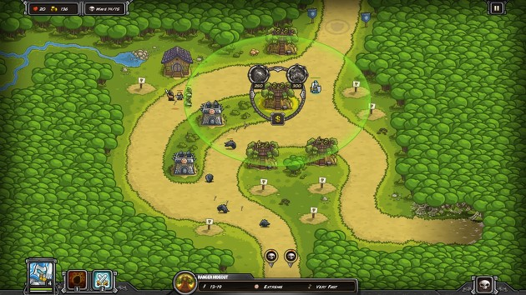
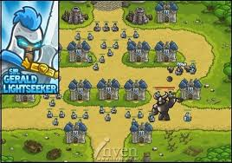
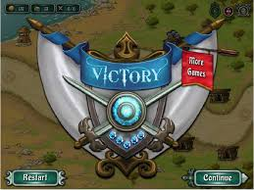
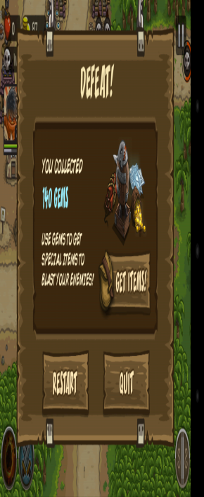
예상 게임 흐름
01
02
03
04
정비시간
적 군대 출현
보스몬스터의 출현!
승리(좌)
패배(우)

Slide 6
게임 기능
1. 적군 제거할때마다 일정 재화 획득
2. 각 라운드 시작전 일정한 정비시간 존재
3. 라운드 당 한번씩 일시정지 가능
추가 – 재화를 모아 사용가능한 상점 구현
개발범위
00
적 AI
일반 몬스터들은 타워에 맞더라도 (성문)을 향해 달려감.
보스 몬스터의 경우 타워를 공격하여 파괴 가능하게 할 예정
추가 – 난이도가 증가할 수록 일반 몬스터에게도 특수 능력 구현.
04
01
타워
마우스 드래그 앤 드랍으로 건설.
추가 – 건설된 타워 클릭후 추가 업그레이드
맵
여러 갈래의 ‘직선’ 길로 구성돼어있는 하나의 맵 설정
02
05
사운드
1.기본 배경소리
2.포탑 건설 소리
3.포탑의 적군 타격소리(포탑의 종류별로)
4.정비시간 종료 임박- 라운드 시작을 알리는 소리
5.보스몬스터 등장-죽음 소리
03
난이도
저레벨 구간에서는 여러갈래의 길 중 한 개의 길에서만 적군대 출몰, 고레벨로 갈수록 여러갈래에서 적군대 출몰
추가 – 지형의 영향을 받지 않는 비행하는 적군 구현
06
에니메이션
포탑 사격, 보스몬스터의 등장-죽음,포탑건설
몬스터 달리기 등
추가 – 일반 몬스터에도 등장모션추가

Slide 7
리소스 수집
캔버스위 지형, 타워배치를 위한 좌표 지정
1주차
6,7주차
성문 구현
어떤 타워를 만들것인지 타워의 종류와 능력치 정의
1 . 2주차에서 정의 된 타워 구현
2. 타워 오브젝트에 사용되는 스프라이트
3. 아군타워 공격과 적군오브젝트 충돌체크
2주차
6,7주차
타워 드래그 앤 드롭 기능 추가
게임 진행 중 서브메뉴 클릭에 대한 처리
3. 아군 타워의 체력 시스템 구현
3주차
8주차
1. 적군 기본, 보스 몬스터 구현
2. 아군 타워의 공격과 적군의 충돌체크
적군 유닛 생성에 대한 각본을 프로그램에 입력
보스 몬스터의 아군타워 공격 구현
4주차
9주차
10주차
5주차
메뉴 구현
적군 체력게이지 렌더링
1. 실제 게임 시작 과 종료 처리 / 종료 전 결과 점수 화면
2. 밸런스 조절 후 10주차에 최종 점검 및 릴리즈

Slide 8
자체 평가
평가항목 | 평가 (A:매우잘함,B:잘함,C:보통,D:못함,E:매우못함)
발표자료에 포함할 내용을 다 포함했는가? | A
게임컨셉이 잘 표현되었는가? | B
게임 핵심 메카닉의 제시가 잘 되었는가? | B
게임 실행 흐름이 잘 표현되었는가? | A
개발 범위가 구체적이며, 측정 가능한가? | C
개발 계획이 구체적이며 실행가능한가? | C

